Slide 1
СМЫСЛОВОЕ ЧТЕНИЕ В ШКОЛЕ.
Опыт работы проблемно-творческой группы
Муниципальное автономное общеобразовательное учреждение «Гимназия»
Составила: Герасимова Юлия Владимировна
Чернушка, 2016

Slide 2
ЧТЕНИЕ
важнейшее средство получения информации
постоянно развивающаяся совокупность знаний, навыков и умений – качество человека, совершенствуемое в ситуациях деятельности и общения
Notes:
Минули времена когда умение читать считалось способностью, приобретаемой в раннем школьном возрасте и сводилось, в основном, к овладению техникой чтения.
В увеличивающимся информационном потоке человеку важно быть активным, избирательным, уметь оценивать и использовать разнородную информацию при решении социальных, профессиональных и личностных проблем.
Ученые установили, что на успеваемость ученика влияют около 200 факторов. Фактор №1 – это навык чтения, влияющий гораздо сильнее, чем все остальные взятые вместе. Залог успеха - в умении
извлекать информацию из разных источников, представлять ее в понятном виде и
уметь эффективно использовать.

Slide 3
ЧТЕНИЕ
Техническая составляющая
воспроизведение звуковой оболочки
декодирование
Смысловая составляющая
проникновение в смысл текста
оптическое восприятие
понимание содержания, практическое осмысление
Notes:
Психологи установили, что чтение – сложный и многогранный процесс, предполагающий решение ряда задач: поиск и понимание конкретной информации, самоконтроль, комментирование и интерпретация и т. д.
Навык чтения имеет две составляющих: смысловую и техническую. Техническая сторона - способ чтения, темп чтения, правильность и выразительность. Смысловая - понимание содержания и смысла читаемого.

Slide 4
Кризис чтения
причины
проблемы подросткового чтения
распространение видео- и компьютерной продукции
оттеснение чтения и письменных текстов на периферию культуры
снижение интереса к чтению
преобладание учебной и развлекательной литературы
низкий уровень читательской компетентности
Notes:
Социологи всего мира констатируют кризис чтения, в основе которого ряд причин.
«Наше общество стало катастрофически мало читать. Снижение читательского интереса регистрируют во всем мире, но это вовсе не значит, что Россия должна следовать такому тренду» - заявил в одном из своих выступлений Президент РФ В. В. Путин.
Увеличивается тенденция отказа детей от чтения в пользу просмотра фильмов и игр. Экранная зависимость приводит к неспособности ребенка концентрировать внимание. Детям требуется постоянная внешняя стимуляция, им трудно воспринимать слышимое и читать, связывая слова и предложения, что приводит к непониманию текста в целом.

Slide 5
Грамотность чтения
способность человека к осмыслению письменных текстов и рефлексии на них, к использованию их содержания для достижения собственных целей, развития знаний и возможностей, для активного участия в жизни общества
характеристики (уровни):
нахождение информации
ориентация в содержании, понимание смысла текста
интерпретация
рефлексия на содержание или форму и оценка
Notes:
Участвуя в исследованиях PISA - Международной программы по оценке образовательных достижений учащихся, российские школьники показали невысокий результат: второй из шести уровней грамотности чтения. Грамотность чтения оценивается на основании способностей школьников к восприятию и работе с разными текстовыми формами (бланками, списками, диаграммами, таблицами) и разными формами изложения текстов (повествование, описание и рассуждение).
Выводы исследования актуализировали задачу учить понимать, анализировать, истолковывать текст в знакомой учащимся и незнакомой познавательной ситуациях.

Slide 6
Смысловое чтение – фундамент обозначенных в стандарте результатов
Познавательные
УУД
Личностные
УУД
Регулятивные
УУД
Исследовательские
и проектные
Коммуникативные
УУД
Междисциплинарная программа начальной школы
«Чтение. Работа с текстом»
Чтение
в составе УУД
Междисциплинарная программа основной школы
«Основы смыслового чтения и работа с текстом»
Notes:
Поэтому ФГОС НОО и ООО включают в метапредметные результаты освоения основной образовательной программы чтение и работу с текстом. Чтение осознается как способ освоения ценностей мировой культуры, средство обретения культурной компетентности личности и подготовки к жизни в социальной реальности. Чтобы научиться понимать текст учащимся необходимо овладеть навыками и технологиями работы с информацией.

Slide 7
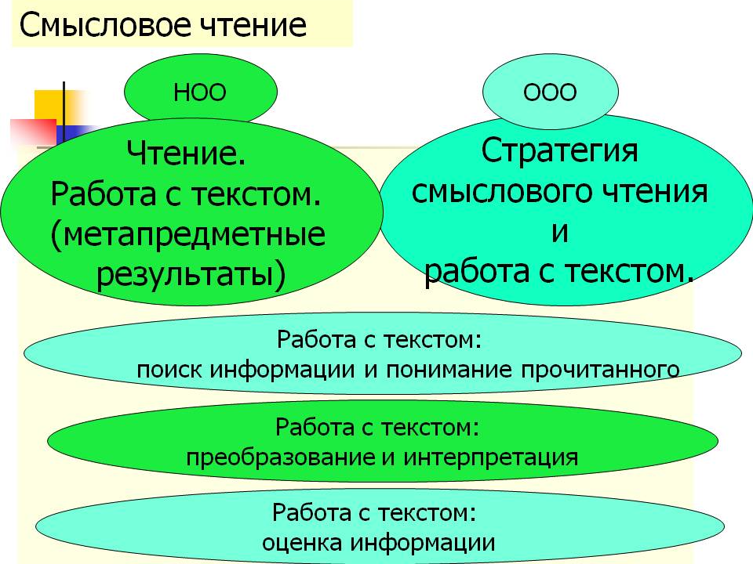
Notes:
Читая текст, давая оценку информации, откликаясь на содержание учащиеся осваивают навыки смыслового чтения.
Цель смыслового чтения – максимально точно и полно понять содержание текста, уловить все детали и практически осмыслить информацию. В процессе работы над текстом осуществляется процесс наделения его смыслом, основанным на личном опыте и переживаниях.

Slide 8
Научно-методический проект «СМЫСЛОВОЕ ЧТЕНИЕ»
Института развития образования Пермского края
разработка модуля междисциплинарной программы «Смысловое чтение»
по направлению
«Схематизация. Работа с таблицами»
Notes:
Команда педагогов гимназии в 2016 году приняла участие в разработке научно-методического проекта «Смысловое чтение» Института развития образования Пермского края. Команда работает по линии (группе результатов) «Схематизация».

Slide 9
Входное контрольное мероприятие
«Умение выделить в тексте информацию, необходимую для сравнения 2-х и более объектов»
участники:
учащиеся 5А и 5Г классов – 51 человек
форма:
в ходе классного часа получили техническое задание, текст и таблицу для ответов
время выполнения:
25 минут

Slide 10
Прочитайте текст и заполните строки таблицы, выбирая из текста необходимую информацию. Ответ записывайте словом или словосочетанием.

Slide 11
Критерии оценивания
Соответствие информации заданным параметрам (по горизонтали)
Соответствие информации заданным параметрам (по вертикали)
Лаконичность выбранной информации

Slide 12
Соответствие информации заданным параметрам (по горизонтали) –
40 чел. = 78%
Соответствие информации заданным параметрам (по вертикали) –
40 чел. = 78%
Лаконичность информации – 24 чел. = 47%

Slide 13
Направления работы по коррекции навыка сжатия текста у учащихся
Программа краткосрочного курса по освоению приемов компрессии текста «ТекстКомпрессор»
Отбор и разработка дидактических материалов

Slide 14
Тренинг
«Характеристика персонажа»
Формируемое умение:
выделить характеристики персонажа видеотекста
Объект оценивания:
заполненная таблица

Slide 15
Спасибо за внимание!
Чтение и письмо открывают человеку новый мир.
Особенно в наше время,
при нынешних успехах разума
Н. Карамзин

